Slide 1
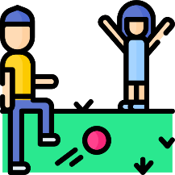
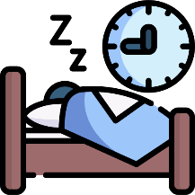
Agenda casa
Lavar dientes
Tarea
Jugar
Dormir
Comer
Cenar

